Slide 1
Сучасна світова література
Корєшкова А.В. 11-М

Slide 2



Головна тема
Проблема людини;
Екзистенція;
Внутрішнє “Я”;
Переживання і рефлексії.

Slide 3



Головна тема
Проблема існування людини у дисгармонійному світі

Slide 4

Головна тема
Проблема людини і політики

Slide 5

Головна тема
Проблема інтерпретації “мікросередовища”;
Національне життя.

Slide 6

Головна тема
Саморуйнування як основа буття людини;
Знецінення речей на тлі життєвих цінностей.

Slide 7


Головна тема
Проблематика урбанізації суспільства;
Відтворення життя сучасного покоління;
Соціальні конфлікти.

Slide 8


Головна тема
Проблема соціальних інститутів;
Гендерні відносини.

Slide 9

Головна тема
Феміністичне спрямування
(романи Латіфи Текін)

Slide 10

Головна тема
Філософські проблеми буття і часу

Slide 11

Головна тема
Наукові відкриття;
Пришвидшений НТР;
Вплив розвитку техніки на життя людини.

Slide 12

Головна тема
Інфантилізм;
Спустошення людини, яка прагне спокою

Slide 13

Головна тема
Проблема мистецтва і його творця

Slide 14


Головна тема
Історико-культурна проблематика

Slide 15


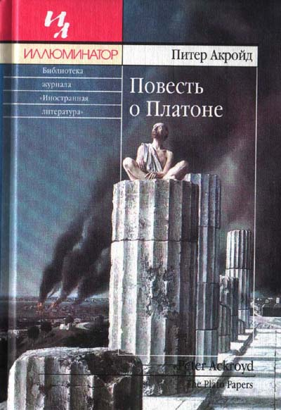
Головна тема
Художнє осмислення життєвої і творчої біографії відомих людей

Slide 16

Головна тема
Література Сходу та її екзотичність

Slide 17


















Бестселлери ХХІ століття

Slide 18
джерела
http://www.livelib.ru/selection/1851/~2#books
http://referatu.com.ua/referats/7526/42171

